Slide 1
访客闭环管理系统答辩
答辩学生：童永振
指导老师：奚雪峰
信息与工程学院 电子信息工程2111班

Slide 2
目录
CONTENTS
01
选题的背景与意义
02
研究方法及过程
Background And Significance Of The Selected Topic
Research Methods And Processes
03
研究成果展示及其应用
04
论文总结与致谢
Research Results And Its Application
The Summary And Acknowledgment

Slide 3
Background And Significance Of The Selected Topic
选题的背景与意义
第一单元
电子与信息工程学院 计算机2111

Slide 4

选题的背景与意义
Background And Significance Of The Selected Topic
选题的背景
现状问题： 当前企业安全管理和访客流程存在一系列问题，如访客信息不完善、安全风险高、访客离厂不明确等。
安全需求： 按照现代企业安全要求，需要建立高效、智能、安全的访客管理系统，以应对复杂的访客类型和访问需求。
技术趋势： 随着人工智能和物联网技术的飞速发展，智能闭环管理系统已经成为提升企业管理效率和安全性的刚需。

Slide 5
选题的意义
Significance Of The Selected Topic
安全方面
效率便捷
资源优化
分析决策
通过智能系统，能够确保访客身份真实、审批合规，降低潜在的安全风险，符合现代企业安全合规要求。
系统的智能化使得访客预约、审批、进出厂等流程更为高效，减少了繁琐的手工操作，提升了员工和访客的体验。
通过整合硬件设备和软件系统，可以优化车辆和人员的进出管理，减轻保安工作负担，提高资源利用效率。
系统记录了详细的访客信息和进出记录，为企业提供了数据支持，有助于分析访客流向、频次，为决策提供数据支持。

Slide 6
选题的背景与意义
Background And Significance Of The Selected Topic
国内研究现状
国外研究现状
在中国，随着企业对安全管理的重视，访客管理系统已经在众多大中型企业和高校得到广泛应用。
各行业纷纷引入访客系统，但仍存在管理体系不够智能、信息不够完善等问题。
许多企业开始使用智能硬件，如身份证识别、二维码扫描器、车牌识别设备等，以提高访客识别的准确性和效率。然而，对于不同类型的访客，尤其是长期物流司机和施工人员，仍存在差异化管理的挑战。
在国外，一些发达国家的企业已经实现了综合智能访客管理系统，通过结合人工智能、物联网和大数据等技术，实现对各类访客的全方位管理。
国外的访客管理系统更注重安全管理和合规性，通过高度自动化的审批流程、精准的身份识别技术，确保了客进出的安全性和合规性。
研究现状

Slide 7
Research Methods And Processes
研究方法及过程
第二单元
电子与信息工程学院 计算机2111

Slide 8
研究方法
Research Methods
01
02
文献综述
需求分析与问题定义
通过广泛查阅相关文献，包括国内外学术论文、技术报告和企业案例，了解当前访客管理系统的发展趋势、技术应用以及存在的问题。这为我们构建研究框架和方法提供了理论支持。
与企业和专业领域专家进行深入交流，了解不同类型访客的实际需求和企业管理的痛点。通过调研，明确访客管理系统需要解决的问题，为后续设计提供指导。
03
系统设计与建模
04
原型开发与优化
基于需求分析，我们进行了智能访客闭环管理系统的整体设计与建模。包括硬件系统设计、软件系统设计以及系统整合。在这个阶段，我们考虑了系统的可扩展性、安全性、时效性等方面，确保系统能够应对不同访客类型的需求。
采用迭代的开发方式，先制作初步原型，通过内部测试和反馈进行优化。在这个过程中，我们着重测试系统的稳定性、用户友好性和与硬件设备的协同性，确保系统能够在实际应用中达到预期效果。

Slide 9
研究过程
Research Processes
测试反馈
迭代式开发
我们团队对于软件进行了大量测试。逐渐使我们能够更好地理解项目需求，调整系统功能和用户界面，确保系统符合实际使用场景。
采用迭代式开发，每个迭代周期约为2至4周。每个迭代周期都会交付一个部分功能的可用版本。
敏捷团队构建
上传CASE
我们组建了一个敏捷开发团队。团队成员具备跨领域的技能，以便更好地应对系统开发中可能的多方面问题。
通过将软件源码托管至github，提高团队之间整体合作，即时发现问题，修改。

Slide 10
Research Results And Its Application
研究成果展示及其应用
第三单元
电子与信息工程学院 计算机2111

Slide 11
研究成果展示及其应用
Research Results And Its Application
前端:uniapp
后端:springboot+mybatisPlus+redis
数据库:mysql
代码管理:git

Slide 12
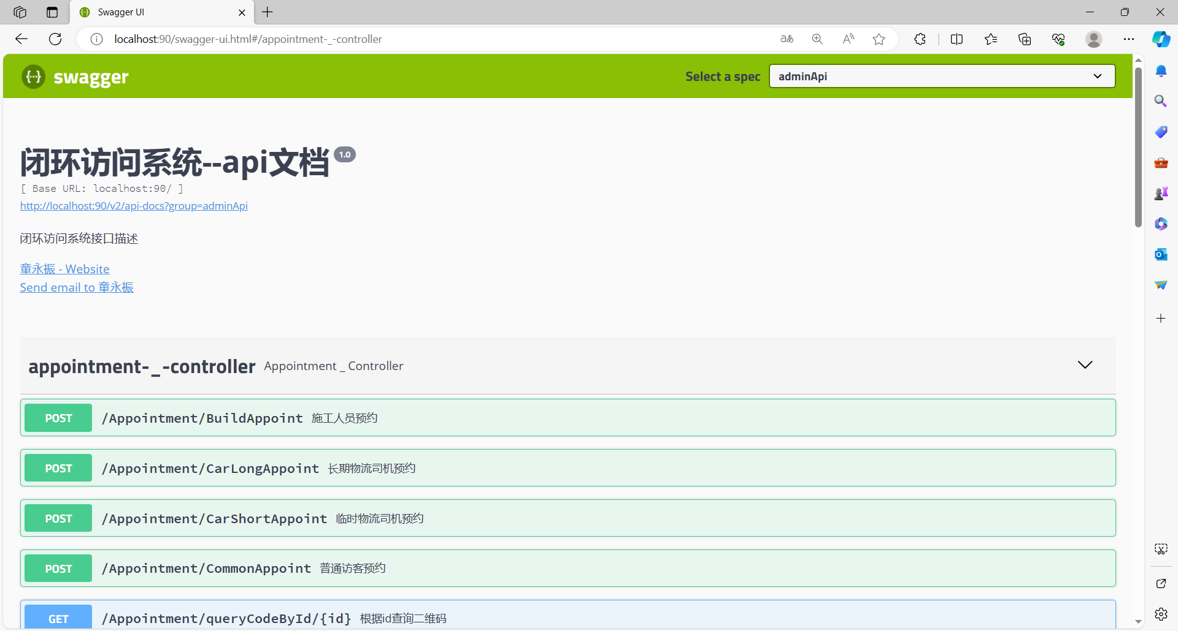
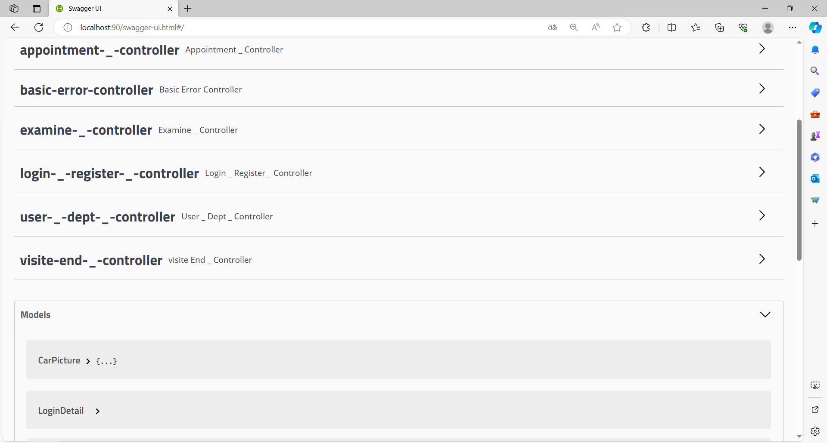
研究成果展示及其应用
Research Results And Its Application

Slide 13
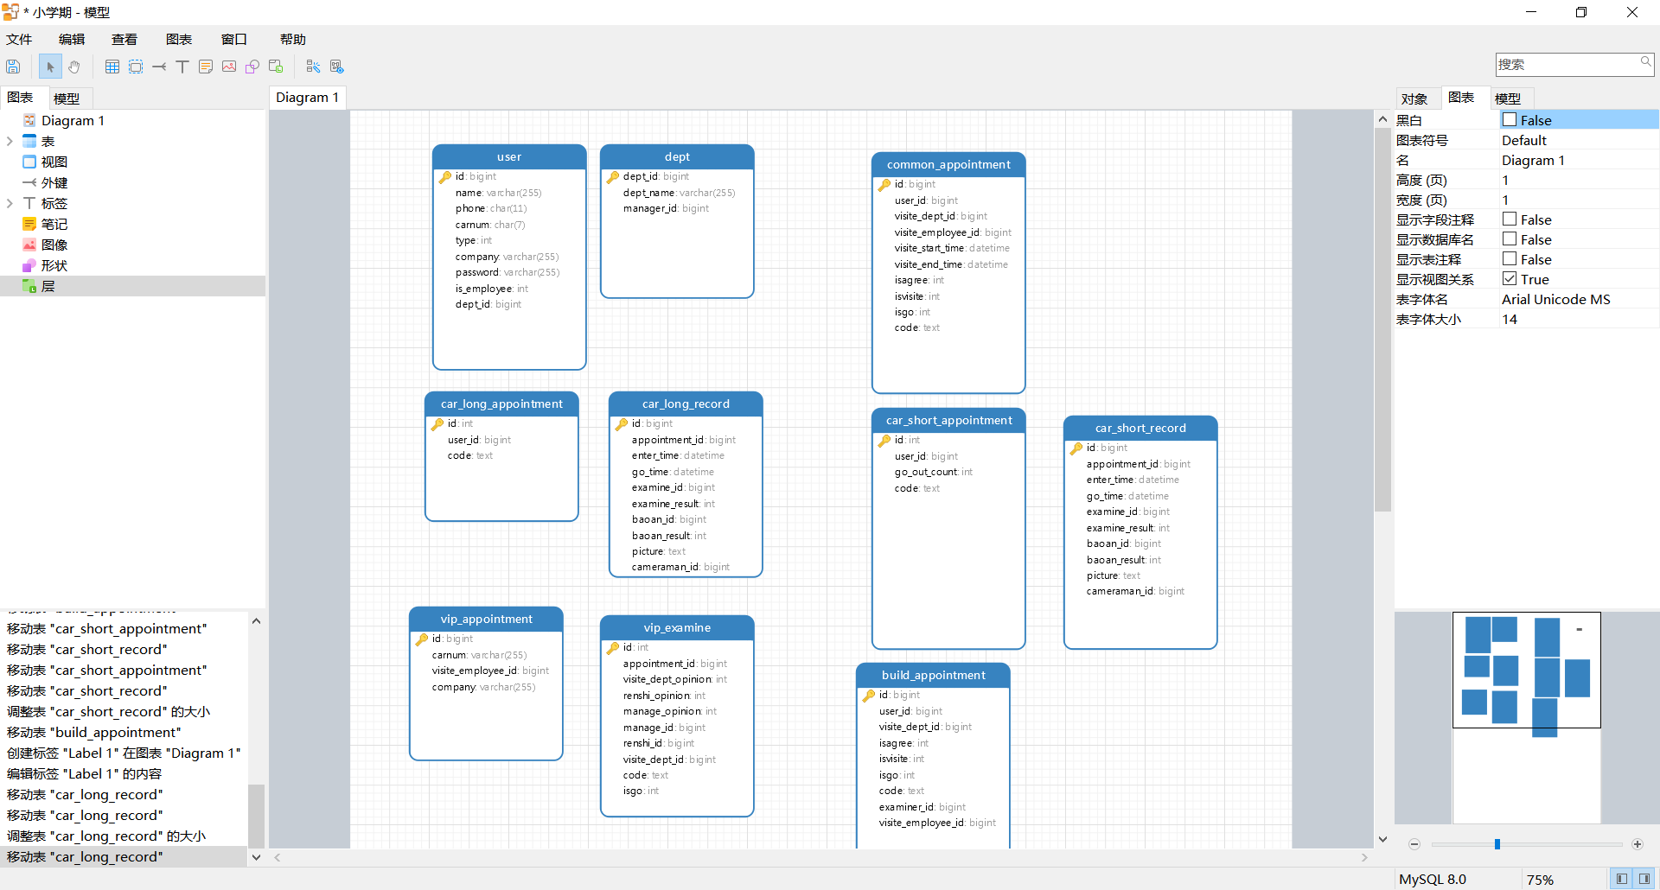
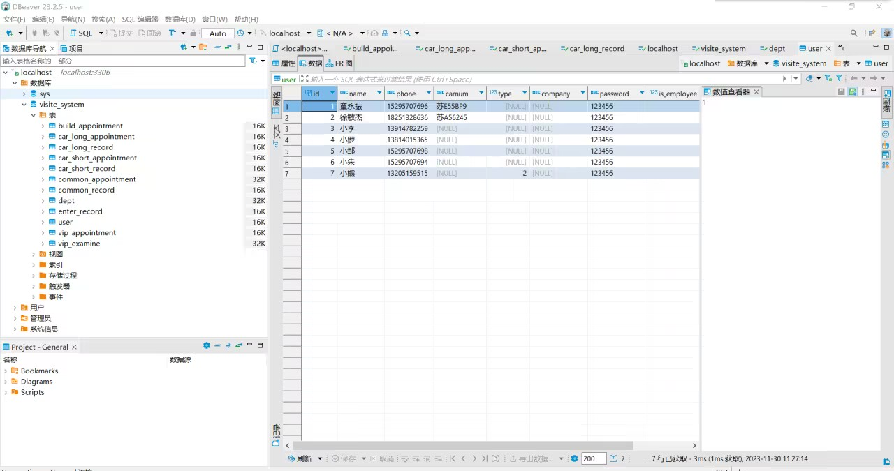
研究成果展示及其应用
Research Results And Its Application

Slide 14
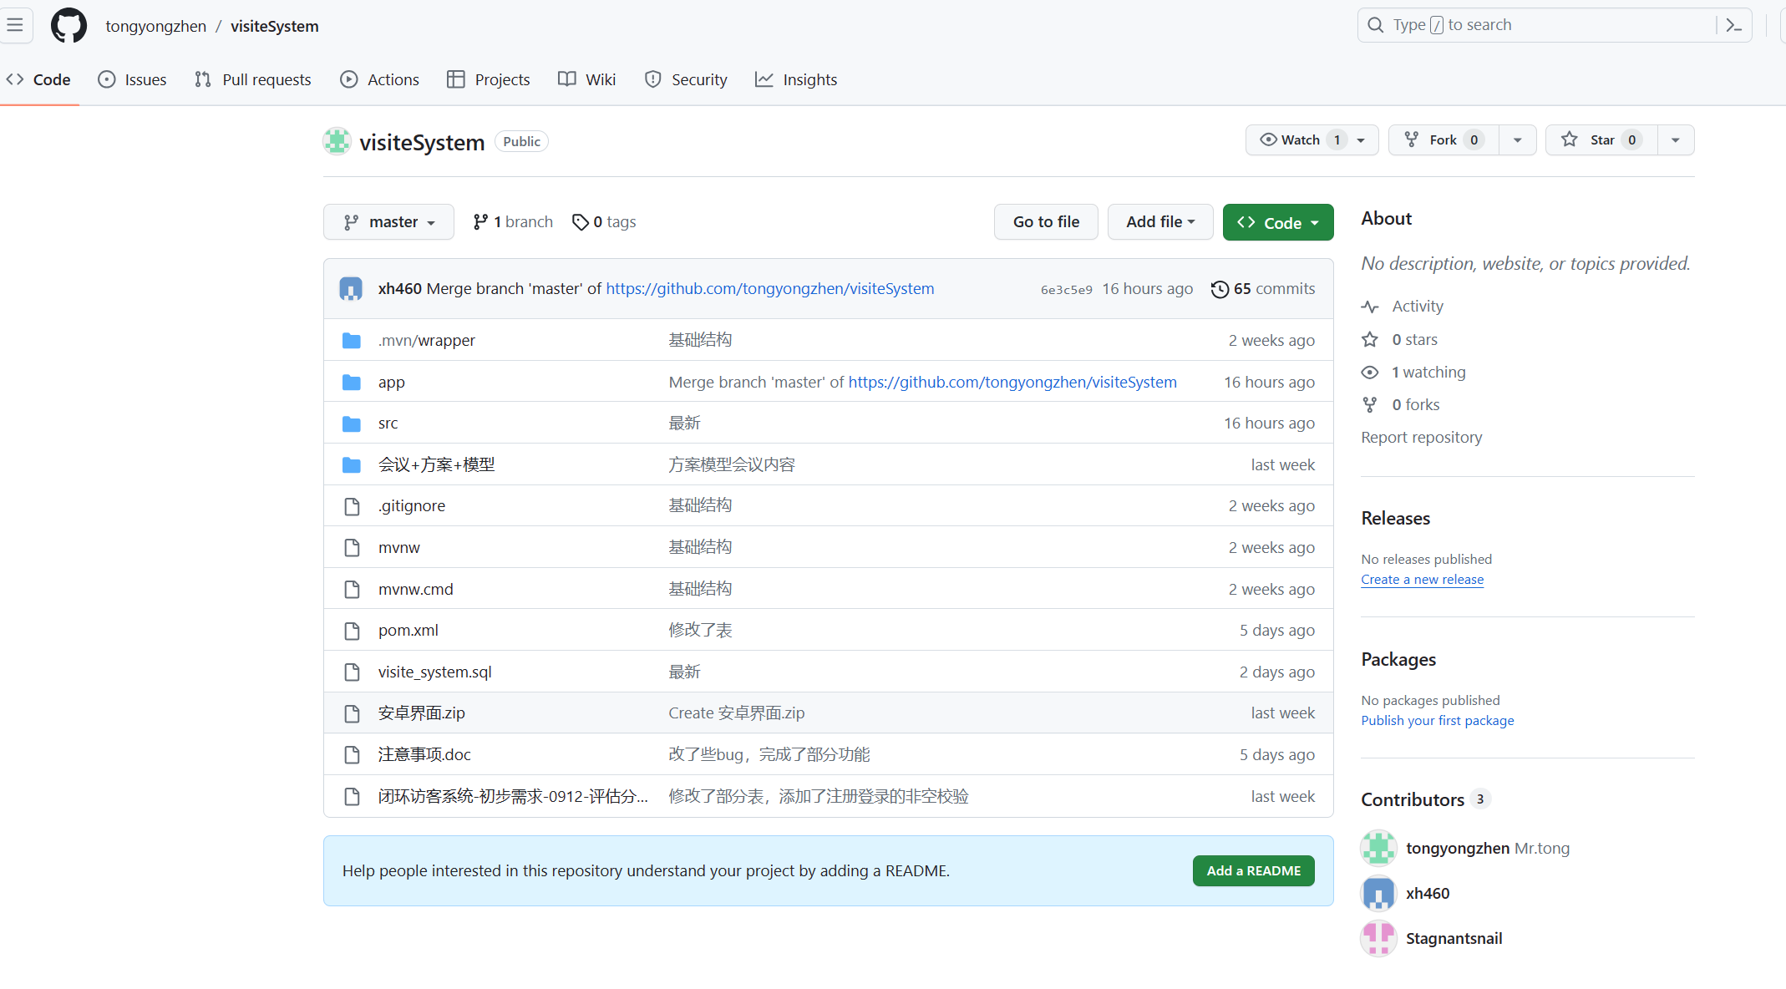
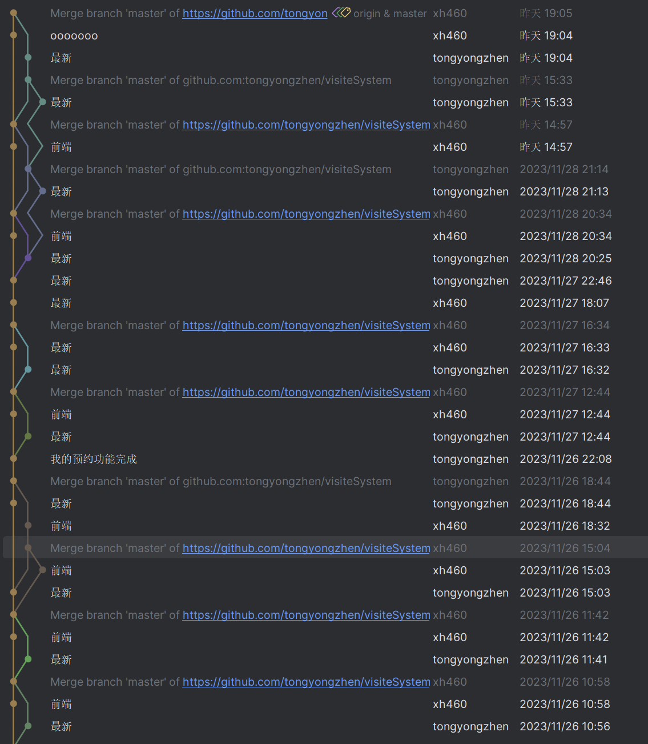
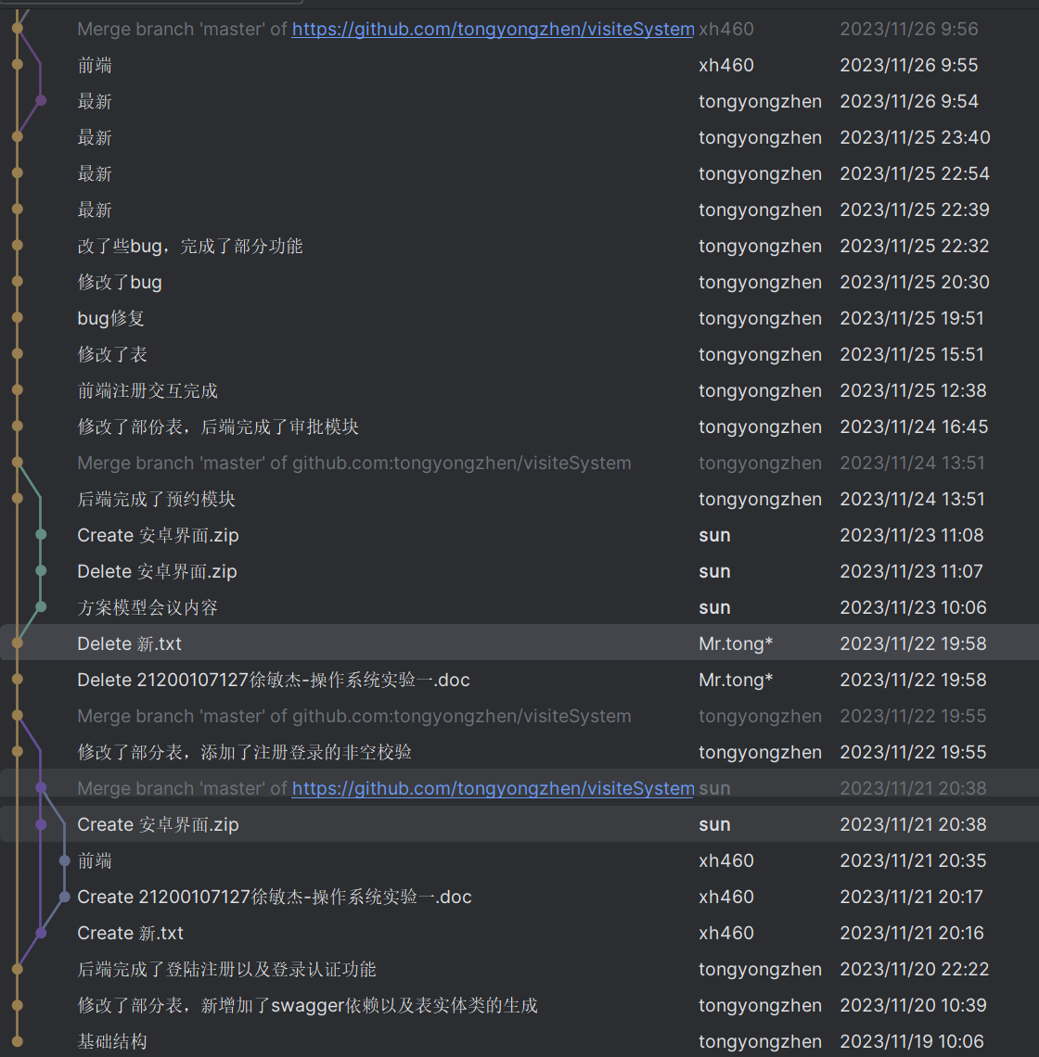
研究成果展示及其应用
Research Results And Its Application

Slide 15
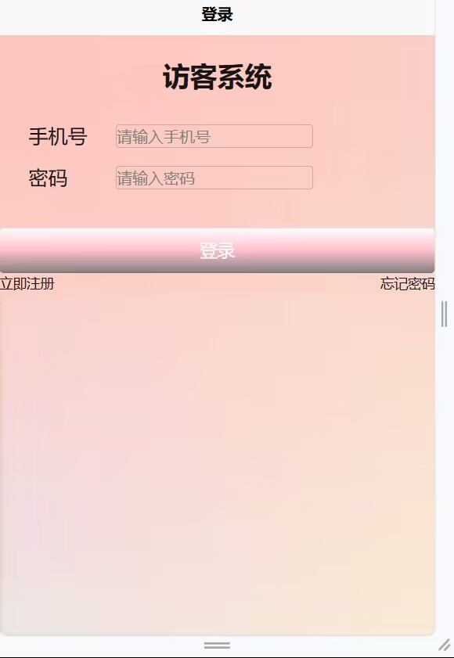
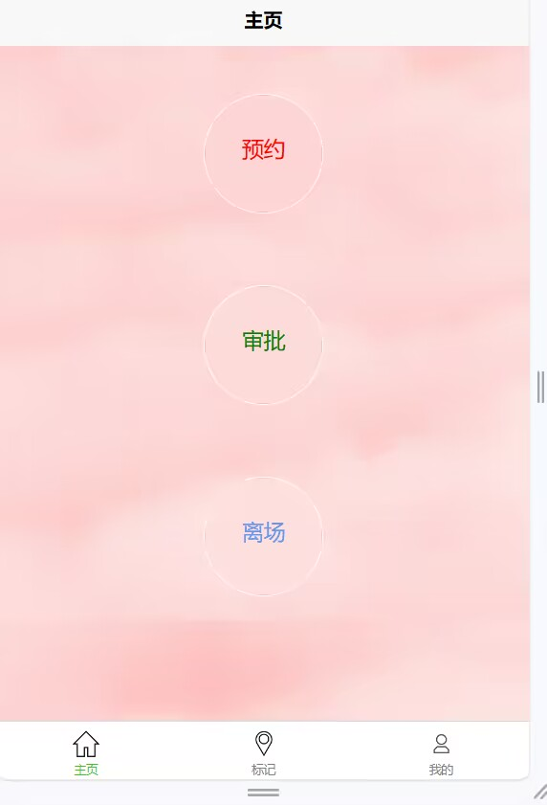
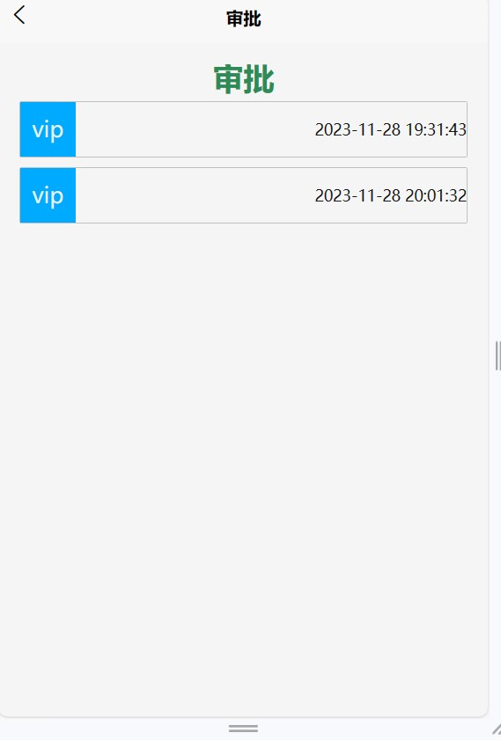
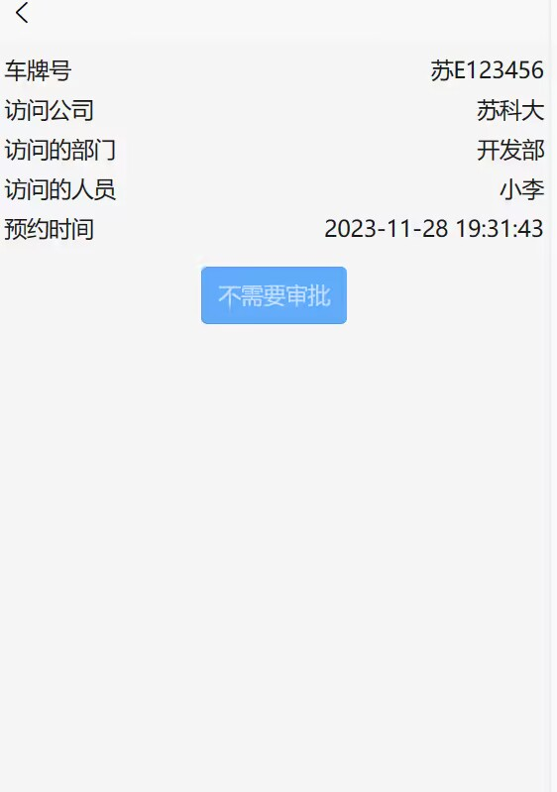
研究成果展示及其应用
Research Results And Its Application

Slide 16
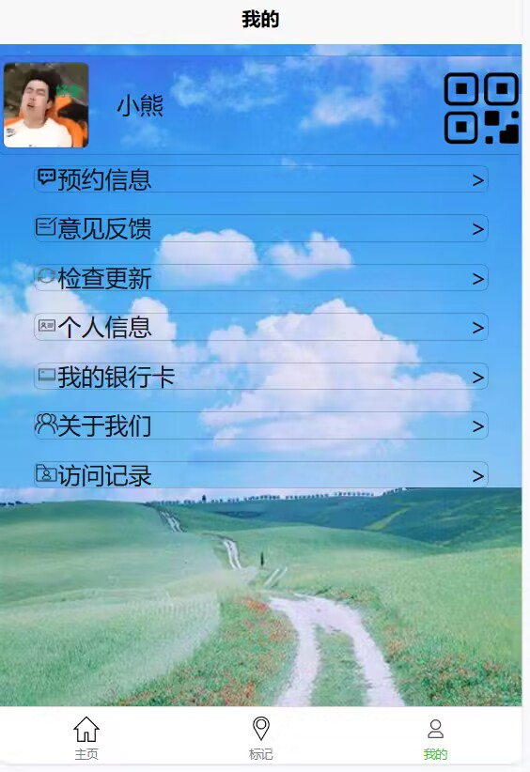
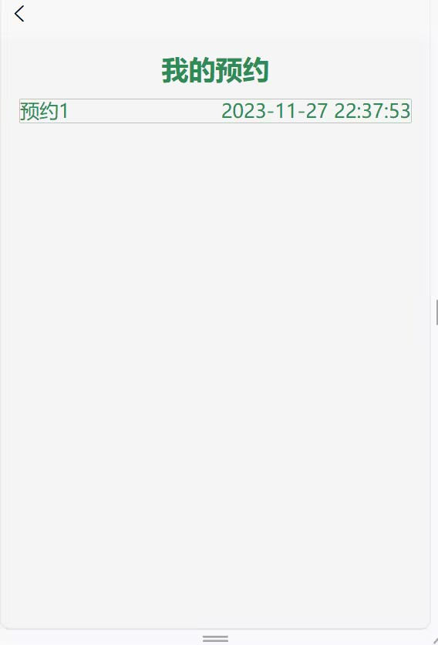
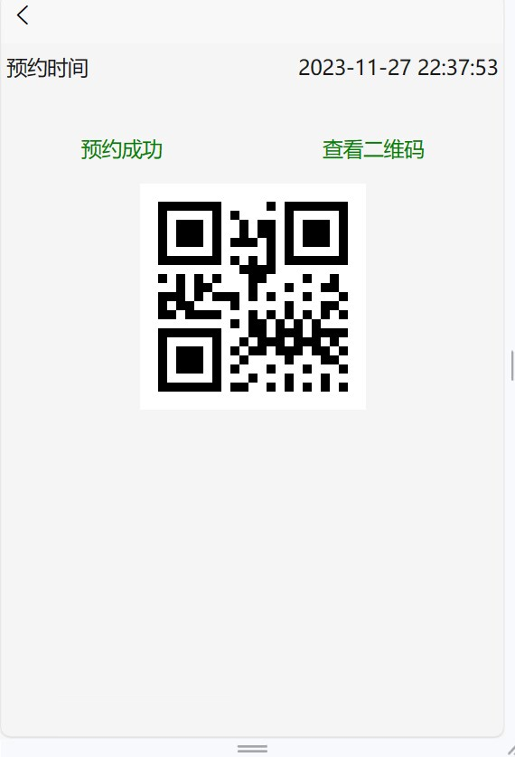
研究成果展示及其应用
Research Results And Its Application

Slide 17

研究成果展示及其应用
Research Results And Its Application

Slide 18
The Summary And Acknowledgment
答辩总结与致谢
第四单元
电子与信息工程学院 计算机2111

Slide 19
论文总结与致谢
Research Results And Its Application
总结
通过对访客闭环管理系统软件的研究与开发，我们成功地实现了一个功能齐备、高效稳定的系统。系统在设计中充分考虑了用户体验、安全性、时效性等多个方面，以满足企业访客管理的实际需求。

Slide 20
致 谢
THANK YOU

Slide 21
访客闭环管理系统答辩
感谢专家批评指正
答辩学生：童永振
指导老师：奚雪峰
电子与信息工程学院 计算机2111

